Slide 1
4.5 Omkrets
Omkrets
Med omkrets menas hur långt det är runt om ett område.
Är området en månghörning så adderas sidornas längder. Omkrets tecknas ofta med bokstaven O.
Om området är en månghörning så adderas sidornas längder.
O = a + b + c + d

Slide 2
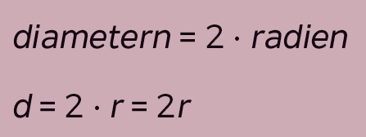
Cirklars omkrets
Sträckan från medelpunkten till en punkt på cirkeln kallas radie. Sträckan tvärs över cirkeln genom medelpunkten kallas diameter.
Omkretsen av en tiokrona är 6,6 cm. Tiokronans diameter är 2,1 cm.
6,6
Dividerar vi omkretsen med diametern får vi: ≈ 3,14
2,1
För alla cirklar är kvoten 3,14 när vi dividerar omkretsen med diametern. Men talet 3,14 är ett närmevärde, det vill säga ett ungefärligt värde.
Kvoten kan inte skrivas exakt med siffror. Vi använder därför den grekiska bokstaven π för att beskriva kvoten. Den bokstaven uttalas ”pi”.
π = 3,141 592 653 589… ≈ 3,14

Slide 3
Exempel
Hur lång omkrets har en spegel med diametern 12 cm? Avrunda till hela centimeter.
O = π ∙ d
d = 12 cm
Omkretsen :
π ∙ 12 cm ≈
3,14 · 12 cm ≈
38 cm
Gör en uppställning eller använd miniräknare.
Svar: Omkretsen är 38 cm.

Slide 4
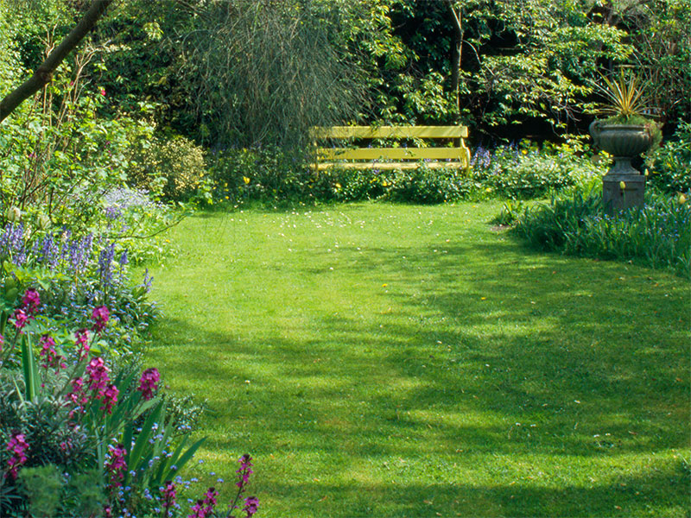
Exempel
En gräsmatta är en rektangel med sidorna 40 m och 25 m.
Beräkna gräsmattans omkrets.
(m)
25
O = 2 ∙ b + 2 ∙ h
Börja med att rita en figur.
40
Omkretsen :
(2 ∙ 40 + 2 ∙ 25) m =
(80 + 50) m =
130 m
Om du sätter en parantes runt beräkningen så behöver du bara skriva enhet en gång.
Svar: Gräsmattans omkrets är 130 m.

Slide 5
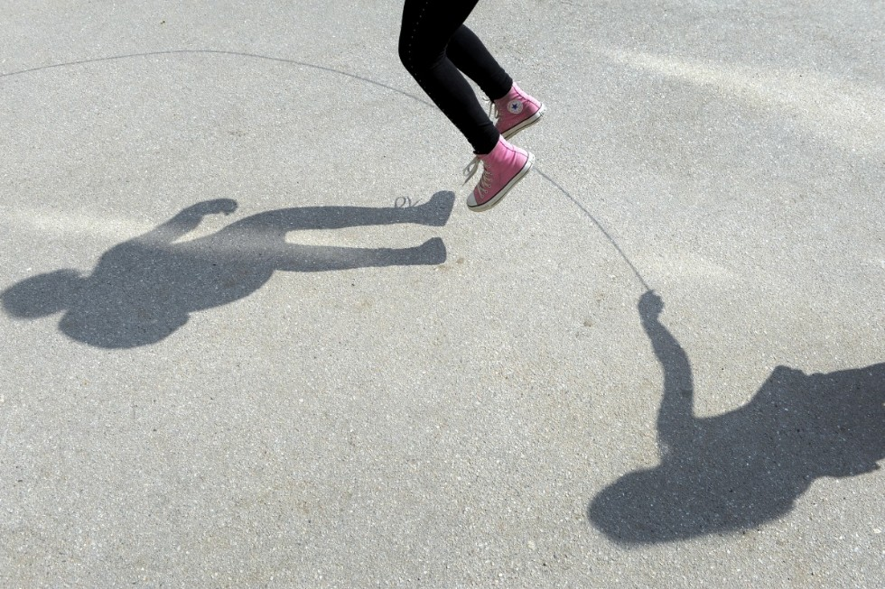
Exempel
En skolgård är en kvadrat med sidan 80 m. Vad kostar det att sätta ett staket runt skolgården, om priset är 65 kr per meter?
(m)
Omkretsen :
4 ∙ 80 m =
320 m
80
Pris/m : 65 kr/m
80
Pris totalt :
65 ∙ 320 kr =
20 800 kr
Börja med att rita en figur.
Svar: Staketet skulle kosta 20 800 kr.

